Slide 1
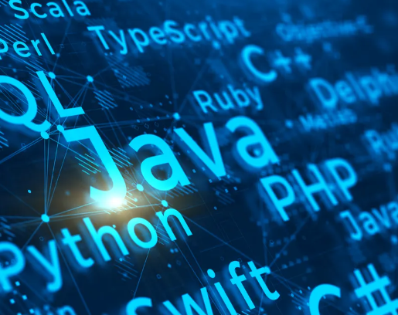
🖥️ პრეზენტაციის თემა: Python - პროგრამირების ენა და ორობითი სისტემა
💭 რა არის პროგრამირების ენა?
პროგრამირების ენა არის ხელოვნურად შექმნილი ენა, რომელიც გამოიყენება კომპიუტერთან ურთიერთობისთვის.
მისი დახმარებით ვწერთ ბრძანებებს, რომ კომპიუტერმა შეასრულოს მოცემული მოქმედებები.
არსებობს სხვადასხვა ტიპის პროგრამირების ენები –მაგალითად: Python, Java Script.

Slide 2
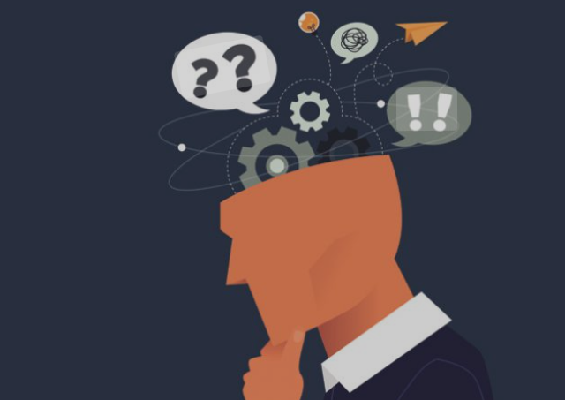
🤔რისთვის ვიყენებთ პროგრამირებას?
ვებგვერდების შესაქმნელად
მობილური და კომპიუტერული აპლიკაციებისთვის
თამაშების განვითარებისთვის
მონაცემთა ანალიზისთვის

Slide 3

🐍რა არის Python?
Python არის ერთ-ერთი პროგრამირების ენის ტიპი.
შეიქმნა 1991 წელს გიდო ვან როსუმის მიერ.
გამოირჩევა გასაგები კოდით ასევე ნაკლები კოდია საჭირო იმავე მოქმედებების განსახორციელებლად, რაც სხვა ენებს სჭირდებათ.

Slide 4
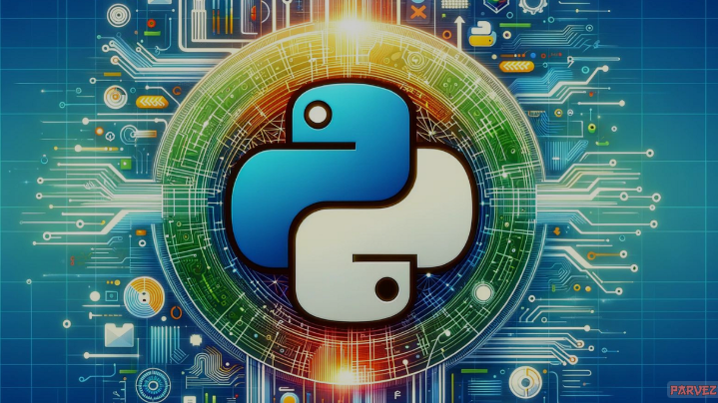
💡რატომ Python?
მარტივი სწავლისთვის
მრავალფეროვნება
ფართო კომუნითი და მხარდაჭერა
გამოიყენება როგორც დასაწყისის, ისე პროფესიონალური დონისთვის

Slide 5
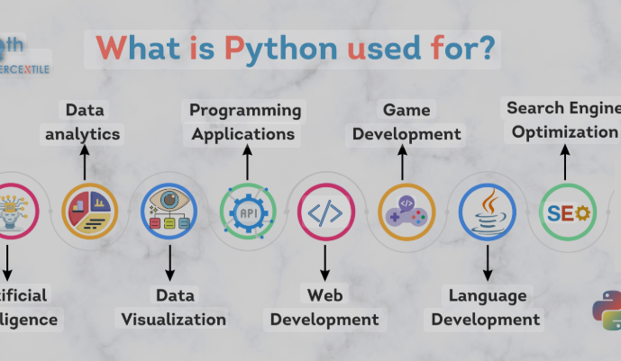
🛠️ რაში გამოიყენება Python?
ვებ-დეველოპმენტი
მონაცემთა მეცნიერება და ანალიტიკა
ავტომატიზაცია და სკრიპტინგი
თამაშების შექმნა
კიბერუსაფრთხოება

Slide 6
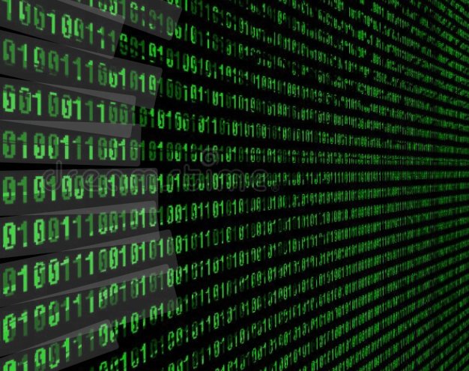
🔢 რა არის ორობითი სისტემა?
ორობითი სისტემა არის კომპიუტერის ენა.
ორობითი სისტემა არის რიცხვების გამოსახვის მეთოდი, რომელიც იყენებს მხოლოდ ორ ციფრს: 0 და 1.
კომპიუტერები მუშაობენ ელექტრონული სიგნალებით, ამიტომ ყველაფერი კომპიუტერში კოდირდება 0-ებისა და 1-ების კომბინაციით.
ყველაფერი მუშაობს 0-სა და 1-ზე დაყრდნობით.
ჩვენ ვწერთ Python-ით, მაგრამ საბოლოოდ კომპიუტერი ამას გარდაქმნის ორობით კოდად

Slide 7
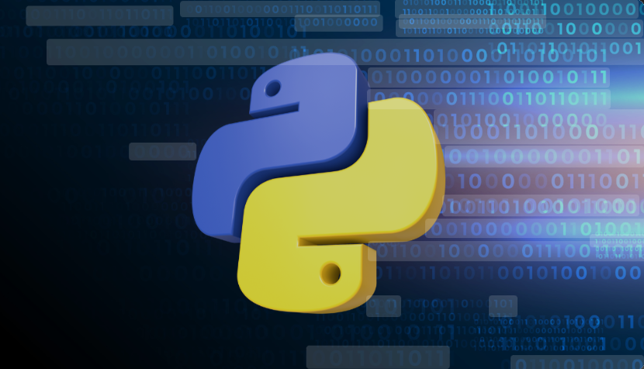
⚙️ როგორ მუშაობს Python ორობით სისტემასთან?
Python-ის კოდი გადმოითარგმნება ორობით კოდად, რათა კომპიუტერმა შეძლოს მისი გაგება.
მაღალი დონის ენა, როგორიცაა Python, მუშაობს კომპილატორის ან ინტერპრეტატორის მეშვეობით, რომელიც გარდაქმნის კოდს ორობით ფორმატში.

Slide 8
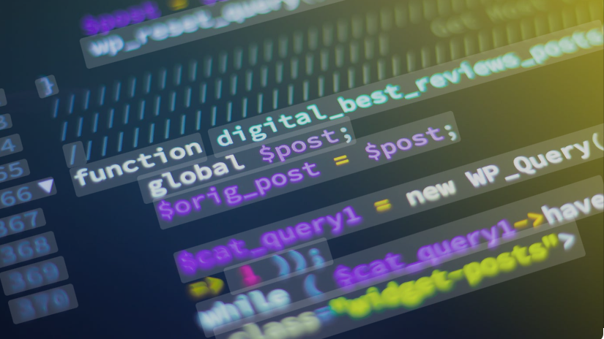
🔎პატარა მაგალითი Python კოდიდან
name = input("ანდრო ") print("გამარჯობა " + name + "!")
Შედეგი: გამარჯობა ანდრო!
input() ითხოვს მომხმარებლისგან სახელს
print() ბეჭდავს ტექსტს და მომხმარებლის სახელს

Slide 9
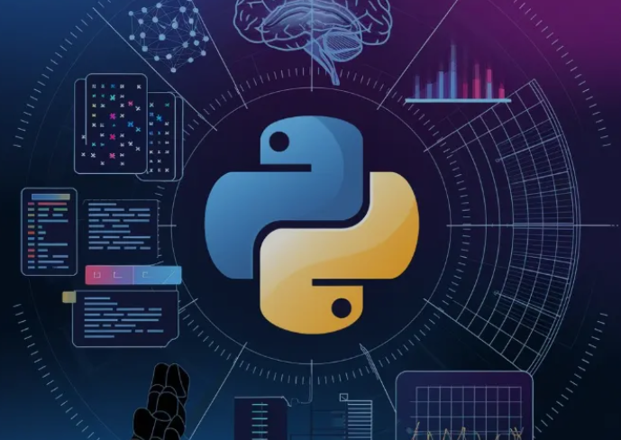
📚 დასკვნა
პროგრამირება არის კომპიუტერთან კომუნიკაციის გზა.
Python არის თანამედროვე, მარტივი და მრავალმხრივი ენა.
ორობითი სისტემა — კომპიუტერის "მშობლიური ენა".
სწავლის დაწყება Python-ით არის იდეალური არჩევანი.

